Slide 1
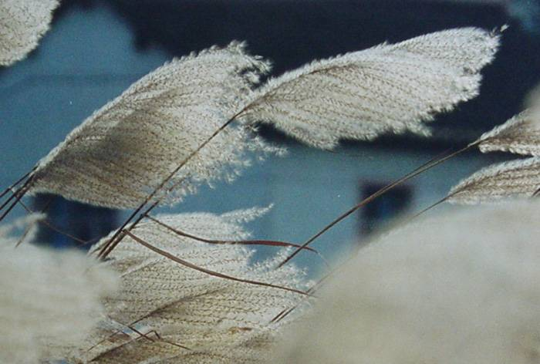

绿草苍苍 白雾茫茫 有位佳人 在水一方
绿草萋萋 白雾迷离 有位佳人 靠水而居
我愿逆流而上 依偎在她身旁
无奈前有险滩 道路又远又长
我愿顺流而下 找寻她的方向
却见依稀仿佛 她在水的中央
我愿逆流而上 与她轻言细语
无奈前有险滩 道路曲折无依
我愿顺流而下 找寻她的踪迹
却见仿佛依稀 她在水中伫立
绿草苍苍 白雾茫茫 有位佳人 在水一方
在水一方
琼瑶

Slide 2
蒹葭
—《诗经 秦风》

Slide 3
读诗第一步：准确、有韵味地朗读
蒹 葭
Jiān Jiā
蒹葭苍苍，
白露为霜。
所谓伊人，
在水一方，
溯洄从之，
道阻且长。
溯游从之，
宛在水中央。
蒹葭萋萋，白露未晞。所谓伊人，在水之湄。溯洄从之，道阻且跻。溯游从之，宛在水中坻。
蒹葭采采，白露未已。所谓伊人，在水之涘。溯洄从之，道阻且右。溯游从之，宛在水中沚。
sÌ
Sù huí
jī
chí
zhĬ

Slide 4
蒹 葭
蒹葭苍苍，白露为霜。所谓伊人，在水一方，溯洄从之，道阻且长。溯游从之，宛在水中央。
蒹葭萋萋，白露未晞。所谓伊人，在水之湄。溯洄从之，道阻且跻。溯游从之，宛在水中坻。
蒹葭采采，白露未已。所谓伊人，在水之涘。溯洄从之，道阻且右。溯游从之，宛在水中沚。

Slide 5
读诗第二步：诗意地描述画面。(结合课文注释)
蒹葭苍苍，
白露为霜。
所谓伊人，
在水一方。
溯洄从之，
道阻且长。
溯游从之，
宛在水中央。
河边芦荻碧苍苍，
秋深白露凝成霜。
我所思念的人儿，
就在水的那一方。
逆着水流去找她，
道路艰险又漫长。
顺着河水去找她，
仿佛在那水中央。

Slide 6
蒹葭萋萋，
白露未晞。
所谓伊人，
在水之湄。
溯洄从之，
道阻且跻。
溯游从之，
宛在水中坻。
蒹葭采采，
白露未已。
所谓伊人，
在水之涘。
溯洄从之，
道阻且右。
溯游从之，
宛在水中沚。

Slide 7
蒹葭萋萋，
白露未晞。
所谓伊人，
在水之湄。
溯洄从之，
道阻且跻。
溯游从之，
宛在水中坻。
河畔芦荻密又繁，
白露滴滴叶未干。
我所思念的人儿，
就在河岸那一端。
逆着流水去找她，
道路险阻攀登难。
顺着流水去找她，
仿佛人在水中滩。

Slide 8
蒹葭采采，
白露未已。
所谓伊人，
在水之涘。
溯洄从之，
道阻且右。
溯游从之，
宛在水中沚。
河边芦荻密又稠，
清晨露水未全收。
我所思念的人儿，
就在河岸那一头。
逆着流水去找她，
道路弯弯险难求。
顺着流水去找她，
仿佛在那水中洲。

Slide 9
读诗第三步：多元地品读
从内容
从结构
从语言
从人物
从感悟
……

Slide 10
结构：
全诗共三章，
每章前两句写景，
后六句写人。

Slide 11
写景：
蒹葭苍苍 ，
白露为霜 。
蒹葭萋萋 ，
白露未晞 。
蒹葭采采 ，
白露未已 。
每节开头起兴，营造凄清落寞的气氛，又引出主人公惆怅焦急感情的流露，情景交融。
意境美

Slide 12
写人
朦胧美
每章三四句，写心上人可望
而不可即，表现主人公的惆
怅之情。
全诗无一个“思”字、“愁”字、“求”字，但思慕和惆怅之情浓郁。
每章五到八句，写道路的险
阻，表现主人公对爱情的执
着追求和怅惘情怀。

Slide 13
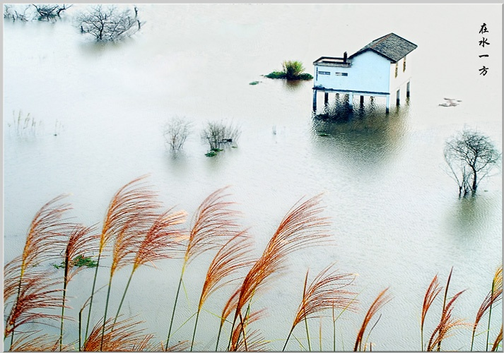
语言
此诗采取重章叠句的形式，一唱三叹。呈现出形式上的音乐美，极具感染力。

Slide 14
主要内容
这首诗描写了一个热恋者对意中人的急切执著追求和可望而不可即的惆怅失望的心情。

Slide 15
读诗第四步：背诵以加深理解。
蒹 葭
蒹葭苍苍，白露为霜。所谓伊人，在水一方，
溯洄从之，道阻且长。溯游从之，宛在水中央。
蒹葭萋萋，白露未晞。所谓伊人，在水之湄。溯洄从之，道阻且跻。溯游从之，宛在水中坻。
蒹葭采采，白露未已。所谓伊人，在水之涘。溯洄从之，道阻且右。溯游从之，宛在水中沚。

Slide 16
读诗第四步：背诵以加深理解。
蒹 葭
蒹葭苍苍，白露为霜。________，在水一方，
溯__从之，道阻且长。溯__从之，宛在水中央。
蒹葭萋萋，白露未晞。 ________，在水之湄。 ________，道阻且跻。 _______，宛在水中坻。
蒹葭采采，白露未已。 ________，在水之涘。 ________，道阻且右。 _______，宛在水中沚。

Slide 17
读诗第四步：背诵以加深理解。
蒹 葭
蒹葭____，白露____。所谓伊人，在水____，
溯洄从之，道阻且长。溯游从之，宛在水中央。
蒹葭____ ，白露____ 。所谓伊人，在水____ 。溯洄从之，道阻且跻。溯游从之，宛在水中坻。
蒹葭____ ，白露____ 。所谓伊人，在水____ 。溯洄从之，道阻且右。溯游从之，宛在水中沚。

Slide 18
读诗第四步：背诵以加深理解。
蒹 葭
蒹葭苍苍，白露为霜。所谓伊人，在水一方，
溯洄从之，道阻且__。溯游从之，宛在____。
蒹葭萋萋，白露未晞。所谓伊人，在水之湄。溯洄从之，道阻且__ 。溯游从之，宛在水中__。
蒹葭采采，白露未已。所谓伊人，在水之涘。溯洄从之，道阻且__。溯游从之，宛在水中__ 。

Slide 19
读诗第四步：背诵以加深理解。
蒹 葭
蒹葭苍苍， ______ 。 ______， _______，
溯洄从之， _______。 _______ ， _______ 。
_______ ， _______ 。 _______ ， _______ 。溯洄从之， _______ 。 _______ ， _______ 。
蒹葭采采， _______ 。 _______ ，在水之涘。溯洄从之， _______ 。 _______ ， _______ 。

